Slide 1
Курсова робота з дисципліни “Інженерія програмного забезпечення”
Виконав: Безщасний Роман Русланович ІО-21

Slide 2
Мета та цілі роботи
Метою даної курсової роботи є покращення роботи з ООП, програмним забезпеченням, графічним інтерфейсом, набуття нових або покращення старих навичок у створенні та веденні проекту, предмету «Інженерія програмного забезпечення», а також засвоєння методів SOLID.
Темою курсової роботи я обрав «Інтерактивну дошку для гри „Нарди”», тому що саме ця гра є однією з моїх улюблених через велику кількість спогадів з моїми дідусем та бабусею.

Slide 3
Інструменти та методи розробки програми
Програма спроектована та реалізована за допомогою мови програмування Python, а також її модулю Kivy та додатковому інструменту цього модулю – kivy language з використанням базових структур ООП та патернів Composite і Observer.

Slide 4
Вимоги до програмного забезпечення
Інтерфейс користувача:
Можливість вибору сторони(кольору фішок).
Наявність індикаторів ходу.
Наявність табличок з рахунками перемог та поразок гравців.
Місце з надписом для надання додаткових інструкцій для гравця, в разі спірної ситуації.
Функціональність гри:
Здатність переміщення фішок по дошці.
Здатність утворювати стек з декількох фішок одного кольору.
Перевірка ходів, які не відповідають правилам.
Кнопки або інші об’єкти для взаємодії з користувачем та виправлення помилок, які виникають в процесі гри.
Автоматичне виявлення та сповіщення про кінець гри, а також надсилання повідомлення про перемогу та кінець гравцям.
Можливість перезавантаження гри зі збереженням результатів попередніх раундів.
Рахунок фішок у фінальному етапі раунду та рахунок перемог кожного гравця.

Slide 5
Архітектура системи
Програма побудована завдяки 6 класам:
Ckecker – віджет фішки, основними функціями якого є збереження та зміна інформації про колір фішки та номер біля неї(кількість фішок на цьому місці).
GamePart – один з 24 просторів на ігровому полі, який містить в собі графічний об’єкт трикутнику та об’єкт Checker, а також має всі ті самі параметри, що й він.
GamePlace – ігровий простір, який ділить себе на 24 рівних частини для вміщення GamePart, також в ньому запрограмована основна ігрова логіка програми..

Slide 6
Архітектура системи
PlayerPlace – простір з рахунками, додатковим надписом та всіма необхідними кнопками для контролю ігрового процесу.
MainLayout – простір, що об’єднує GamePlace та PlayerPlace, а також перенаправляє параметри, отримані від PlayerPlace до GamePlace.
MyApp – об’єкт, що реалізує роботи програми, завдяки «побудові» об’єкту MainLayout

Slide 7
реалізація
Запускаючись, програма поступово створює об’єкти один за одним: спочатку MyApp, в якому будується MainLayout, в якому створюється одразу GamePlace та PlayerPlace. В GamePlace створюється автоматично 24 GamePart, в яких по одному Checker в кожному. Програма будує графічний інтерфейс завдяки наслідуванню певних елементів з модулю Kivy, кожним з цих класів, завдяки чому вони отримують властивості цих графічних об’єктів та реалізують їх так, як я їх запрограмував.

Slide 8
реалізація
Далі треба було налаштувати автоматичну та швидку перевірку на всі можливі ігрові ситуації для об’єкту класу GamePlace, це було реалізовано за допомогою @staticmethod on_touch_down() можна при кожному дотику користувача починати перевірку та змінювати наявні дані відносно фішок. Після чого йде зміна даних в класі PlayerPlace за допомогою мосту у вигляді «батьківського класу» MainLayout.

Slide 9
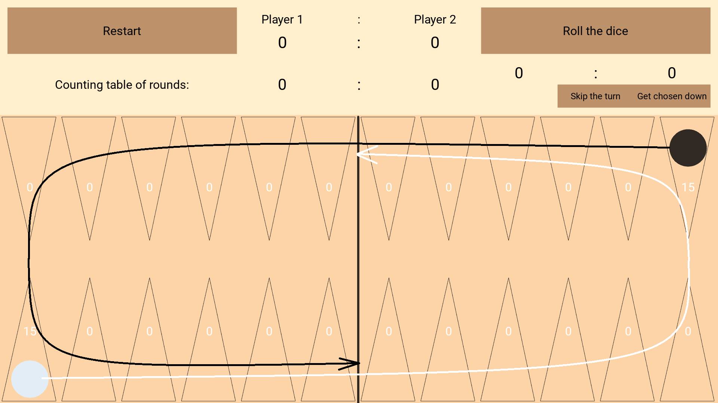
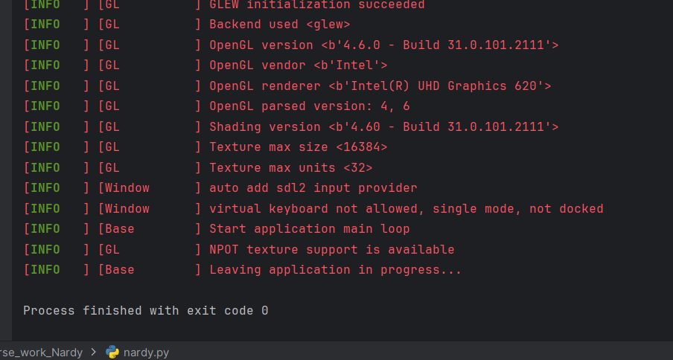
Результати тестування
Всі тести були пройдені успішно, програма працює правильно та без перебоїв.

Slide 10
Висновок
Виконуючи курсову роботу, я розробив інтерактивну гру «Нарди» з можливістю грати на ПК або ноутбуку. Під час виконання завдання я ознайомився з патерном програмування MVC, а також закріпив на практиці способи його використання у проектах та всі інші навички, отримані з курсу «Інженерія програмного забезпечення».

